Slide 1

Padrões de casos de usos - EverUnfoldingStory
Nome | Vanderley Barreto Quaresma
Número | 1012331
Unidade curricular | Engenharia Software II

Slide 2
EverUnfoldingStory
O número de passos necessários para a descrição do comportamento do sistema excede tanto a memória como o interesse dos vários tipos de leitores.
Organizar o conjunto de casos de uso como uma história hierárquica de maneira que possa ser desdobrada para adquirir mais detalhe ou compactada para adquirir mais contexto.

Slide 3
Uma boa maneira de descrever os casos de uso a ser desdobrado é incluir vários subconjuntos de casos de uso em sua coleção, em que cada subconjunto descreve o sistema em um nível diferente de detalhes.
Em seu livro “Escrevendo casos de uso eficazes”, Alistair Cockburn sugere três níveis de casos de uso:
Nível resumo de caso de uso - é aquele que leva várias sessões de objetivo de usuário.
Caso de uso de objetivo do utilizador - satisfaz um objetivo particular e imediato de valor para o ator primário.
Subfunção de caso de uso - satisfaz um objetivo parcial de um caso de uso de objetivo do utilizador ou de outra subfunção.

Slide 4
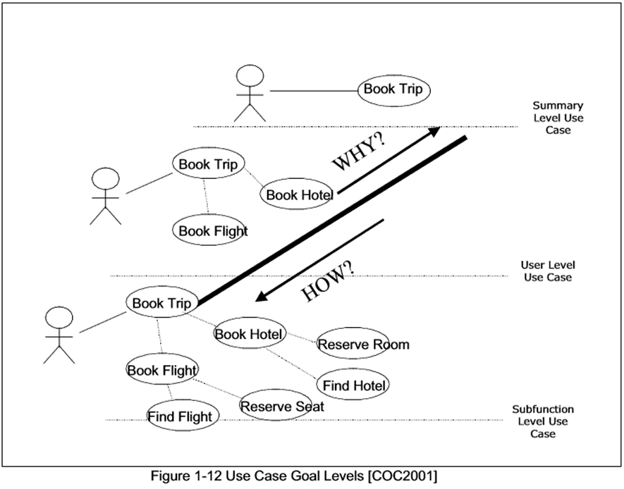
O diagrama ao lado, adaptado do livro de Alistair, ilustra as relações entre esses níveis.
Os casos de uso de nível superior fornecem o contexto para os casos de uso de nível inferior, ou, mais simplesmente, casos de uso de nível mais alto respondem à pergunta “por que o ator está fazendo isso” para casos de uso de nível mais baixo.
Os casos de uso de nível inferior responde à pergunta seguinte para os casos de uso de nível mais alto "como isso vai acontecer".

Slide 5
Para entender melhor este padrão observaremos exemplo problema que um consultor da Wings Over the World encontrou, escrito num caso de uso de 30 páginas para reservar um voo.
Este caso de uso começa quando um cliente entra em contato com a agência de viagens e solicita um voo.
O proxy do cliente captura a origem e o destino da viagem do cliente.
O proxy do cliente pesquisa os códigos do aeroporto para a origem e o destino.
O proxy do cliente captura os horários de partida preferidos para o cliente.
O proxy do cliente captura a classe de serviço preferida do cliente.
O sistema solicita ao proxy da companhia aérea uma lista dos voos disponíveis que correspondem às preferências do cliente.
O sistema recupera o perfil do cliente para obter sua companhia aérea preferencial e número de passageiro frequente.
O sistema classifica a lista de voos disponíveis primeiro, pela preferência da companhia aérea do cliente e os que estão mais próximos dos horários de partida preferidos do cliente.
Etc. etc para as próximas trinta páginas.

Slide 6
Para otimizar os casos de usos , eliminando funcionalidade desnecessária foi criada pelos autores de casos de uso, uma hierarquia de casos de uso relacionados, organizando-os como histórias dentro de histórias que se desdobram à medida que precisaremos descobrir mais detalhes.

Slide 7
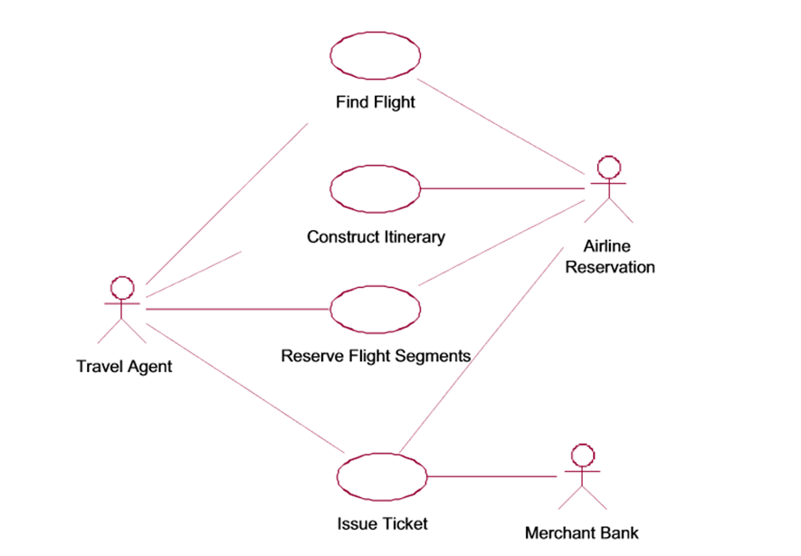
Nível: objetivo de utilizador
Este caso de uso começa quando um cliente liga e solicita um voo. 2. O cliente descreve suas necessidades de voo, especificando sua origem, destino, datas de viagem e horários de partida preferidos. 3. O sistema procura todos os voos que correspondem às preferências de viagem do cliente e apresenta as opções de viagem ao cliente. 4. O cliente seleciona um voo. 5. O sistema cria um itinerário de voo para o cliente. 6. O sistema reserva o voo para o cliente. 7. O cliente fornece um número de cartão de crédito e cobra o preço do voo contra ele. 8. O sistema emite o bilhete para o cliente.

Slide 8
Nível de Sub-função
Este caso de uso começa quando um cliente entra em contato com a agência de viagens e solicita um voo.
O agente de viagens captura a origem e o destino da viagem do cliente.
O agente de viagens procura os códigos do aeroporto para a origem e o destino.
O agente de viagens captura os horários de partida preferidos para o cliente.
O agente de viagens captura a classe de serviço preferida do cliente.
O agente de viagens confirma que as preferências do cliente estão corretas.
O sistema solicita o sistema de reservas de companhias aéreas, uma lista dos voos disponíveis que correspondem às preferências do cliente e que são apresentadas ao agente de viagens.

Slide 9
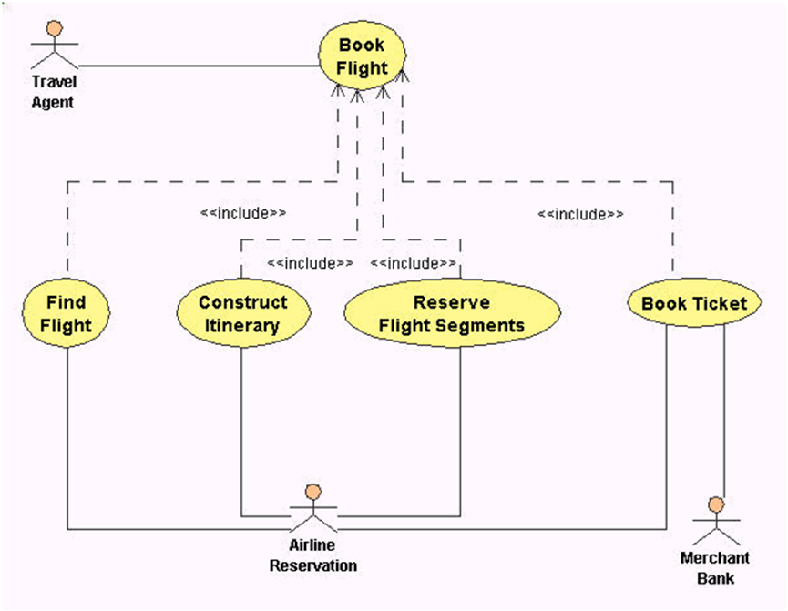
Relacionamento entre Casos de uso de nível mais baixo com casos de uso de nível mais alto.

Slide 10
